Slide 1

আস সালামু আলাইকুম
মোঃ রুহুল আমিন
ট্রেড ইন্সট্রাক্টর(জেনারেল ইলেকট্রিক্যাল ওয়ার্কস)
আশ্রাফ নগর মাধ্যমিক বিদ্যালয়
লালমোহন,ভোলা।

Slide 2

বিষয়
ডিজিটাল প্রযুক্তি

Slide 3
এই অধ্যায় শেষে আমরা যা জানতে পারব:
যোগাযোগের মাধ্যম হিসেবে ইন্টারনেটের ভূমিকা।
ই-মেইল (E-mail) কী এবং এর ব্যবহার।
সামাজিক যোগাযোগ মাধ্যম ও এর সঠিক ব্যবহার।
তথ্য আদান-প্রদানের বিভিন্ন পদ্ধতি।

Slide 4
ই-মেইল কী?
ই-মেইল (E-mail) বা ইলেকট্রনিক মেইল হলো ইন্টারনেটের মাধ্যমে কম্পিউটার বা মোবাইল ডিভাইসে ডিজিটাল বার্তা পাঠানোর আধুনিক ও দ্রুত মাধ্যম। এর মাধ্যমে খুব কম সময়ে টেক্সট, ছবি ও বিভিন্ন ফাইল আদান-প্রদান করা যায়।

Slide 5

E-mail
এর পূর্ণরুপ কী?
এর পূর্ণরূপ Electronic Mail

Slide 6


ই-মেইল লেখার হোস্ট প্রোভাইডার

Slide 7
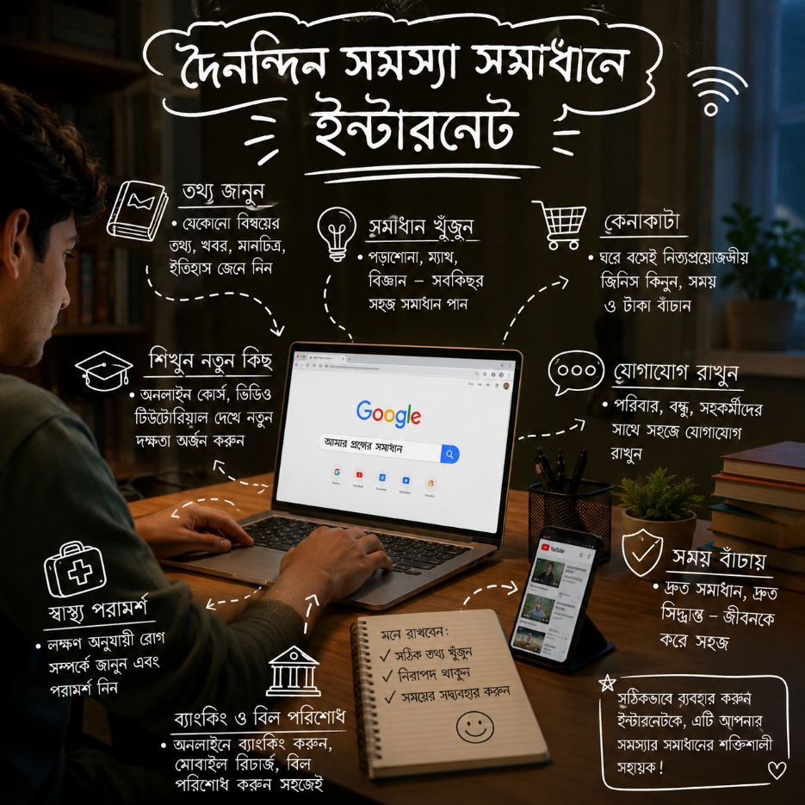
দৈনন্দিন সমস্যা সমাধানে ইন্টারনেট

Slide 8
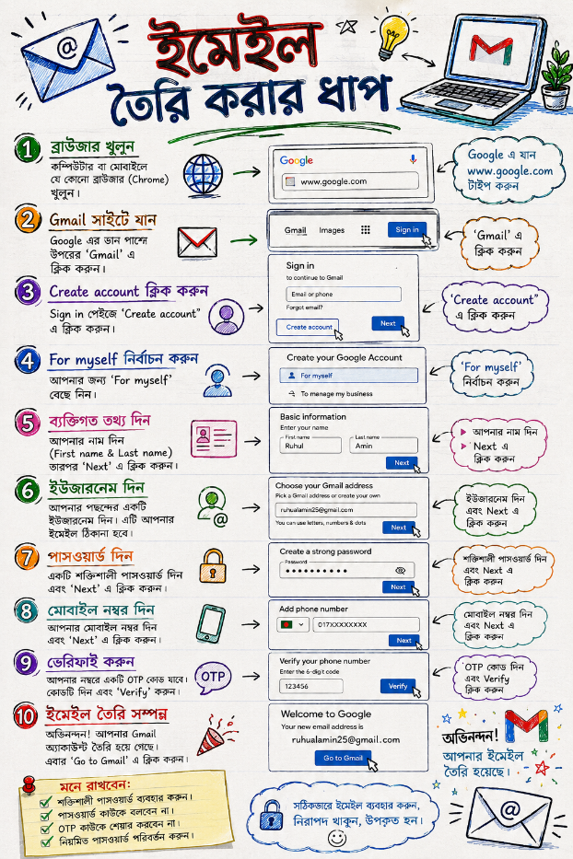

Slide 9
ধন্যবাদ
আস সালামু আলাইকুম

